Slide 1

An SMDP-Based Resource Allocation in Vehicular Cloud Computing Systems
Resource Allocation in Vehicular Cloud Computing Systems With Heterogeneous Vehicles and Roadside Units
报告人：王琦 导师：李智勇
Notes:
在车辆云计算系统中的基于半马尔可夫的资源分配

Slide 2

论文介绍：
题目：《An SMDP-Based Resource Allocation in Vehicular Cloud Computing Systems》
期刊：《IEEE Transactions on Industrial Electronics》 Dec. 2015
题目：《Resource Allocation in Vehicular Cloud Computing Systems With Heterogeneous Vehicles and Roadside Units》
期刊：《IEEE Internet of Things Journal》 Oct. 2018
目标：最大化VCC的长期预期回报。系统奖励是通过考虑VCC系统的收入和成本以及可用资源的可变性特征得出的。
Notes:
车辆云计算系统

Slide 3
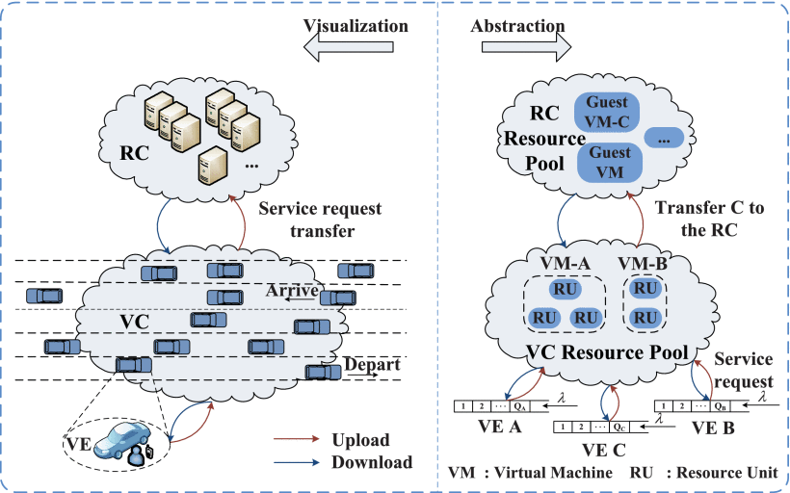
Notes:
1.计算资源的可变性。由于车辆行为的不确定性，车辆可能随机的进入或离开VC，因此计算资源是变化的。假设VC由如下性质：1)服务请求的到达和离开都服从泊松分布2)车辆进入VC和离开VC也服从泊松分布3)VC中的可用资源是随时间变化的4)当前的任何行动都会对未来产生潜在的影响。
2.VC资源的异构型。每辆车的计算资源不同。采用虚拟化技术，将异构物理环境下的计算资源抽象为虚拟资源池

Slide 4
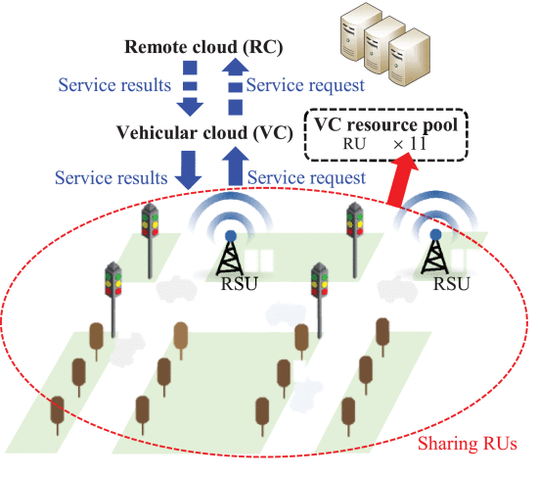
异构结构

Slide 5
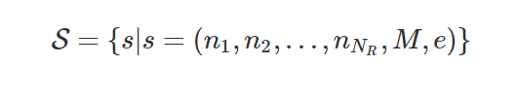
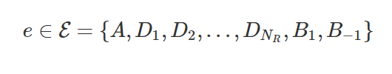

System States
有n_{i}个被配了i个RU的请求
N_{R}表示一个服务请求最多能分配N_{R}个RU
Notes:
state space, action space, reward model, and transition probability distribution
s前面的NR项 ni 表示被分配i个RU的服务请求数量。M表示VC中可用的RU的数目。e代表当前状态下可能发生的事件，它可以从下面这些事件中选取一个。A代表产生一个新的服务请求。Di表示有一个使用i个RU的服务请求执行完毕。B1和B-1分别表示有车辆进入或者离开VC。总共占用的RU要小于M。

Slide 6

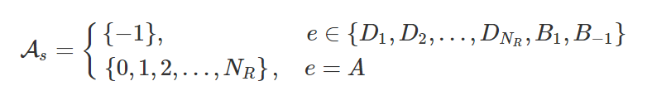
Actions
在动作集合A中，有几种可能的动作a
仅仅需要更新VC中RU的状态
收到一个新的请求，要决定卸载到哪里
Notes:
当事件发生时，VCC系统根据当前状态s决定需要从操作集中采取哪些操作a(s)，即
a(s)=-1时，在一个服务请求完成时，或者汽车进入或者离开VC时，这时仅仅需要更新VC中RU的状态。
当收到一个新的请求时，有两种选择：1在VC中分配给请求i个RU a(s)=i；2传给RC a(s)=0;

Slide 7


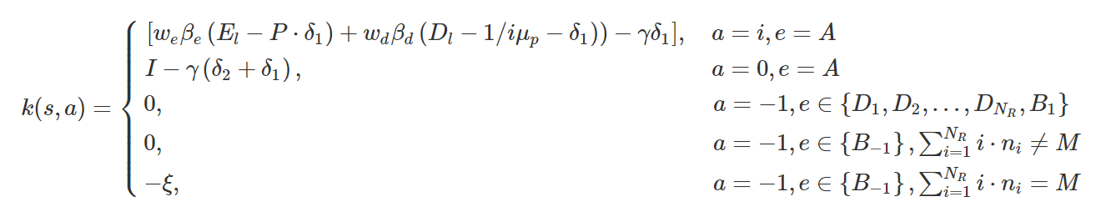


Rewards
是在s状态下事件e发生时，执行动作a后产生的即时收益，由收入和成本构成。
当有新的请求时，执行动作为i
收入来自节约的能耗和执行速率的提升。
节约的能量
节约的时间
Notes:
El为在本机执行消耗的能量，δ1（Delta）为车辆之间的传输时延，P为传输功率
Dl为在本机执行所用的时间，μp为一个RU的服务率
βe and βd 能量和时间的单位收益
γ为每个单位时间的花费，γδ1为卸载所需要的花费

Slide 8
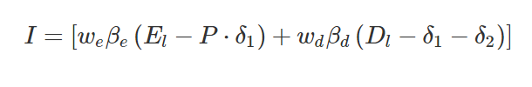
Rewards
当有新的请求时，并卸载到RC
Notes:
Δ2为VC和RC之间传输时延
2.当一个服务完成或者一个车辆进入系统时没有收益
3.当车离开并且有空闲的RU资源时没有收益
4.当车离开并且没有空闲资源时，这时说明车离开会有任务结果丢失，因此要进行补偿

Slide 9



Rewards
系统期望成本，表示RUs处理服务产生的成本
当前状态到下一个状态期望服务时间
在状态s下执行a成本率，有多少Rus正在服务

Slide 10

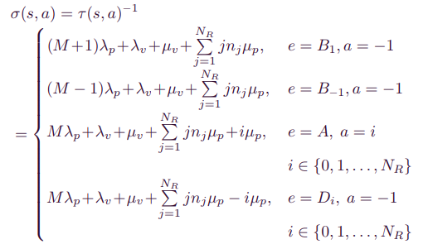
Transition Probability
在s状态下执行动态a所有可能发生的事件数目之和
Notes:
λv车辆进去系统的到达率，μv车辆离开率，都服从泊松分布。λp是任务的产生率，μp是任务的完成率。

Slide 11

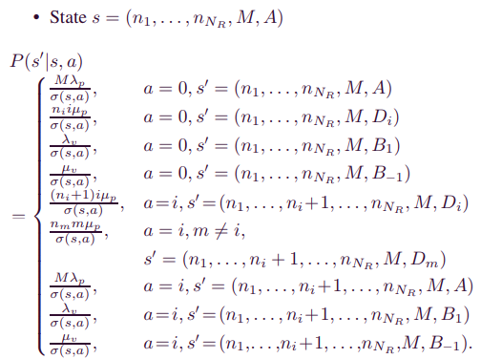
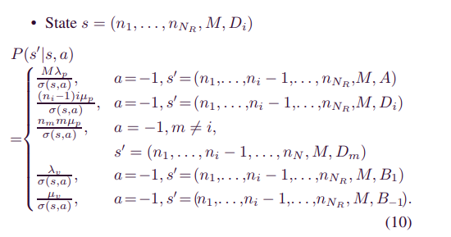
Transition Probability
从状态s在动作a下转换到s’的概率
Notes:
λv车辆进去系统的到达率，μv车辆离开率，都服从泊松分布。λp是任务的产生率，μp是任务的完成率。

Slide 12
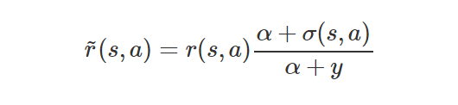

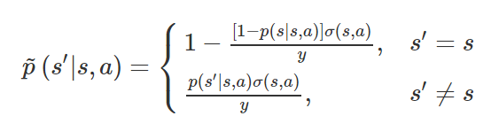
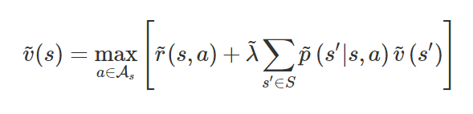
Sulotion

Slide 13
谢谢
汇报人：王琦
导师：李智勇

